Slide 1
Infecciones en SNC
Razonamiento inicial
Dr. Guillermo A. Recúpero

Slide 2
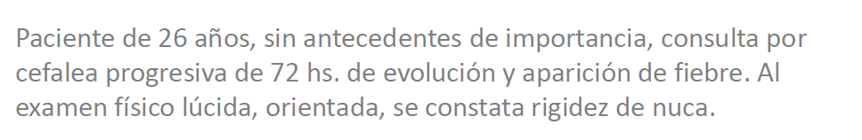
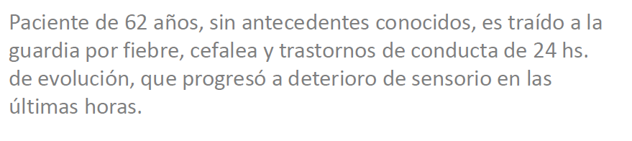

Slide 3
SINDROME FEBRIL
Sindrome febril agudo
Con foco

Slide 4
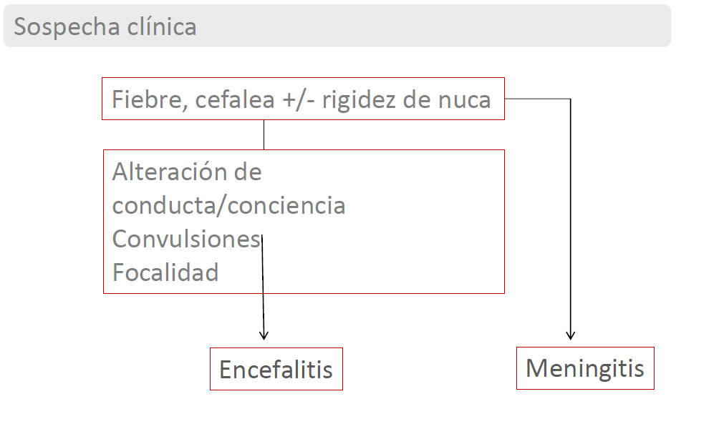

Slide 5
Foco Neurológico

Slide 6
Síndrome Meníngeo
Cefaleas, Vómitos, fotofobia, rigidez de nuca, manifestaciones encefálicas
S. de Hiperetensión E.C | Cefalea, Vómitos, Edema de papila.
Irritación Meníngea | Contractura, Rigidez , fotofobia.
Síndrome Encefálico | Confusión, irritabilidad, convulsiones, signos focales.
Síndrome Infeccioso | Fiebre, escalofríos, Sepsis.

Slide 7
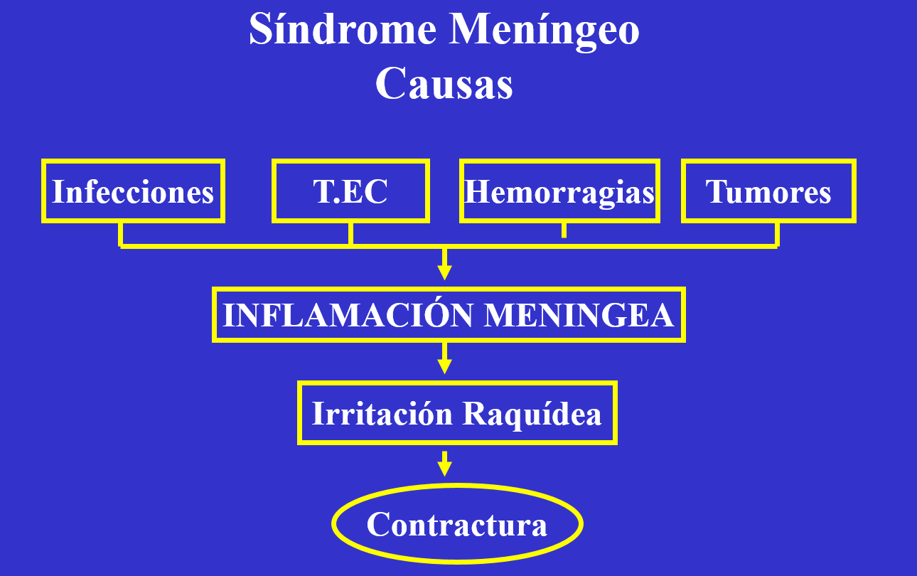

Slide 8
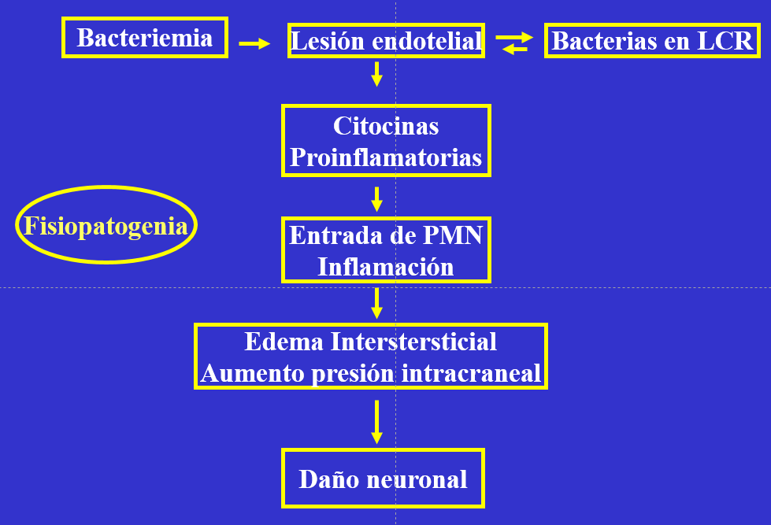

Slide 9
Razonamiento inicial
Urgencia Infectológica
Evaluación de riesgo: Carga de enfermedad
Conducta

Slide 10
Factores de evolución desfavorable
Inóculo
Inmunidad
Retardo en el inicio de tratamiento

Slide 11
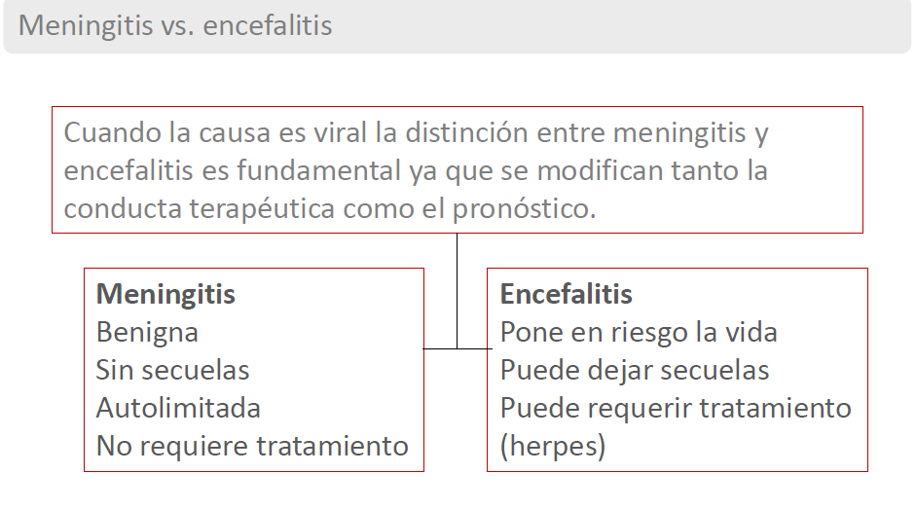

Slide 12
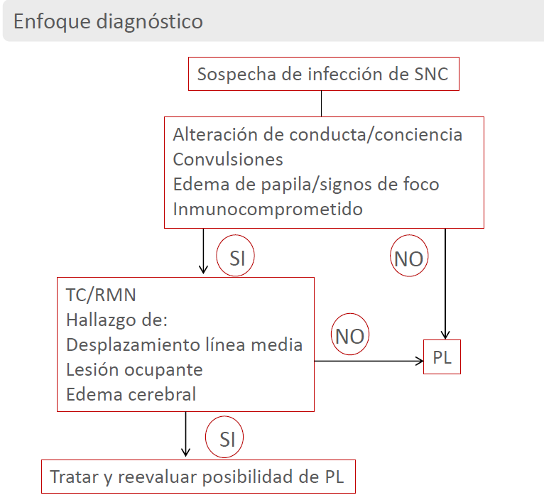

Slide 13
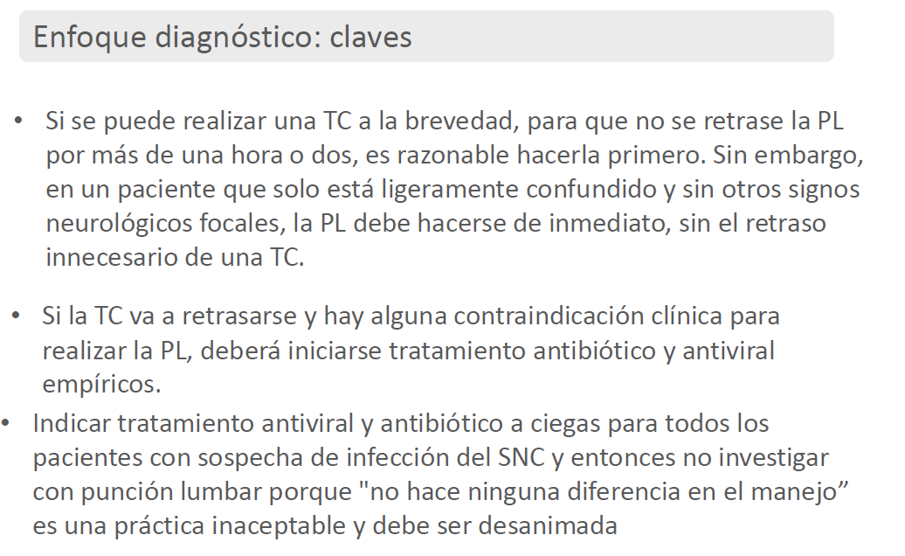

Slide 14
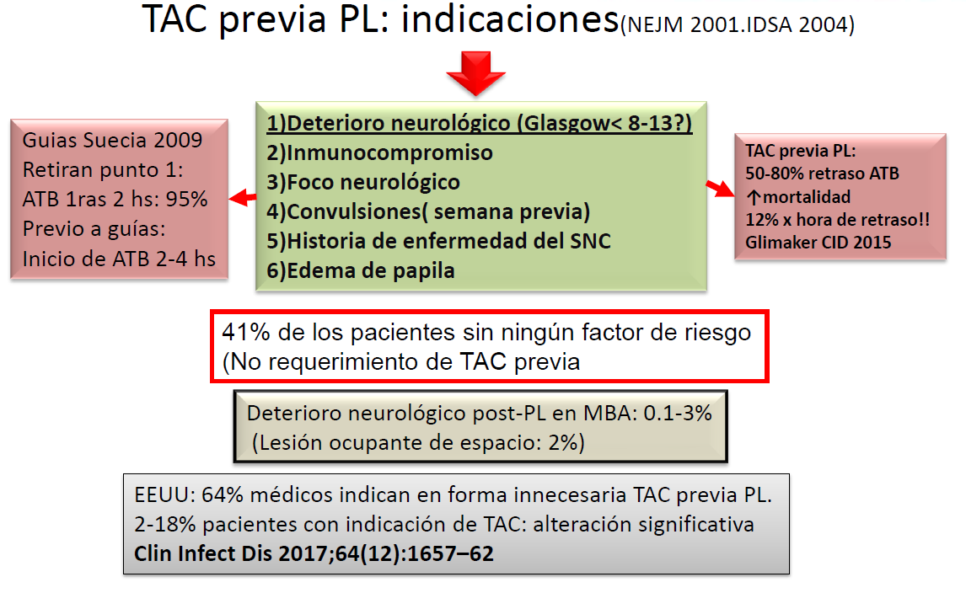

Slide 15
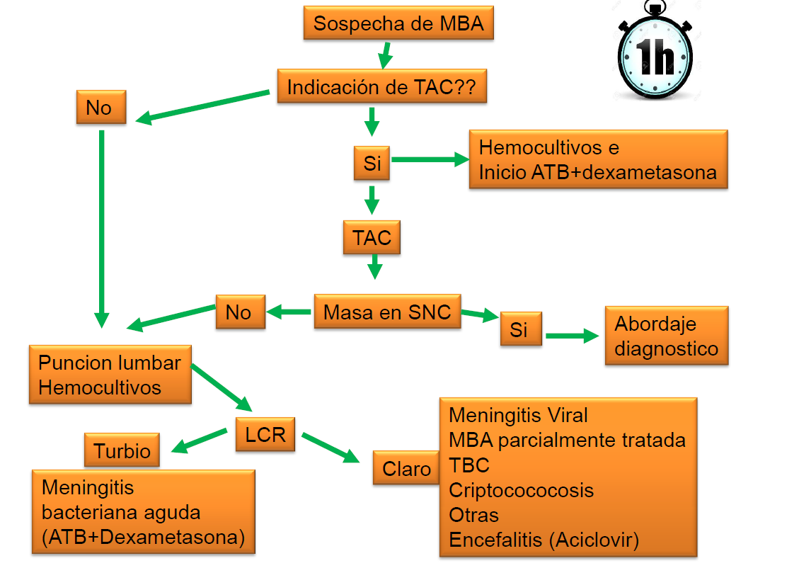

Slide 16

Muchas Gracias

